Slide 1
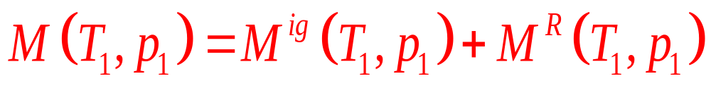
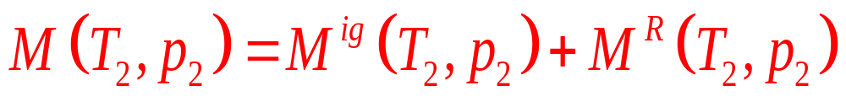
(五） 纯流体焓变与熵变的计算
纯流体的状态间变化： 从（T₁, P₁）到（T₂, P₂)
(T₁,p₁) → (T₂,p₂)
-M^{R}(1)
M^{R}(2)
(T₁,p₁)^{ig}→(T₂,p₂)^{ig}
ΔM^{ig}(1→2)

Slide 2
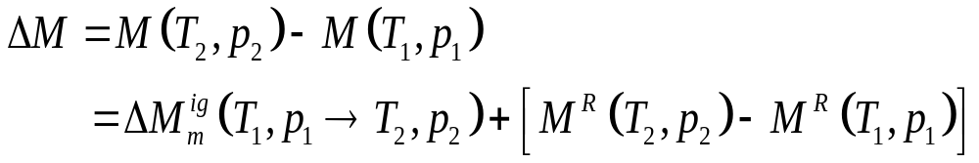
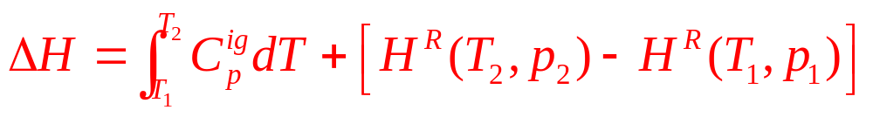
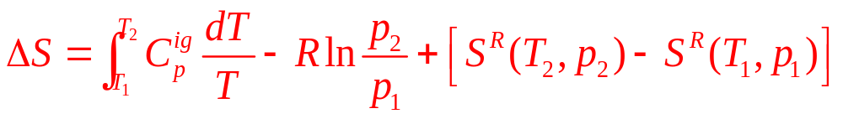

Slide 3
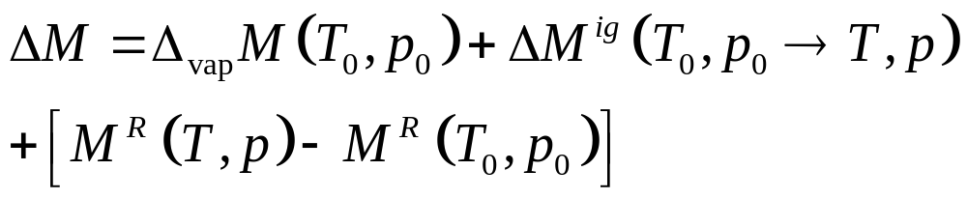
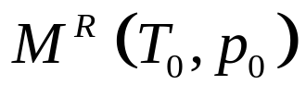
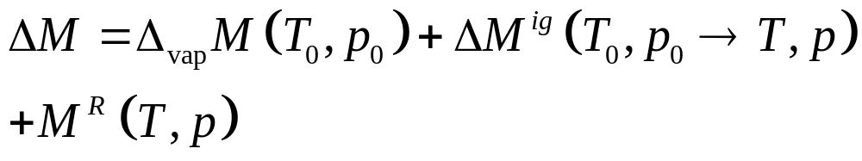
相对于参考态的变化
通常选取某个状态下的饱和液体为参考态
如果参考态的性质为零，且认为低压下 可忽略，则有

Slide 4
例3/5-1：
已知饱和液态1-丁烯在273K时，H=0，S=0（此时饱和蒸汽压为0.127 MPa）。试求478K、6.89MPa时丁烯-1蒸气的H、S。
思路：设计热力学状态变化途径，对每一步状态变化，分别计算焓变与熵变。

Slide 5
(T₀, p₀)^{liq(s)} → (T₁, P₁)^{vap}
M=？
T₀= 273 K
p₀= 0.127 MPa
T₁= 478 K
p₁= 6.89 MPa
I
VLE
(T₀, p₀)^{vap(s)}
IV
M^{R}(T₁,p₁)
II
-M^{R}(T₀, p₀)~0
(T₀, p₀)^{ig} → (T₁, P₁)^{ig}
III
ΔM^{ig}(0→1)
由于p₀很低（ p₀ < P₁*10%）其中途径II的状态函数变化可忽略

Slide 6
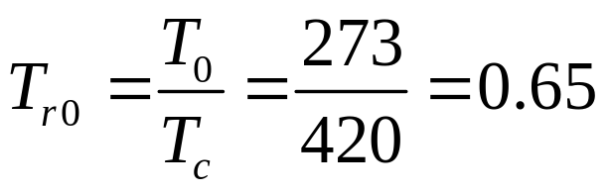
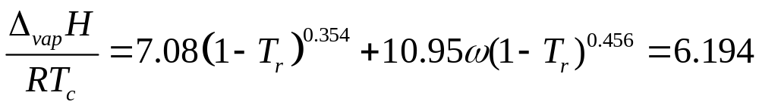
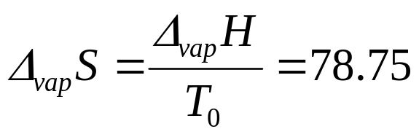
M= ΔM^{I}+ ΔM^{III}+ ΔM^{IV}
I. (VLE, liq→vap)
ΔM^{I}= Δ_{vap}M(T₀)
查表B1得丁烯-1的临界参数和偏心因子如下：
T_{c}=420K，p_{c}=4.02MPa，ω=0.187
可以应用关联式(3/2-6)
kJmol⁻¹
Jmol⁻¹K⁻¹

Slide 7
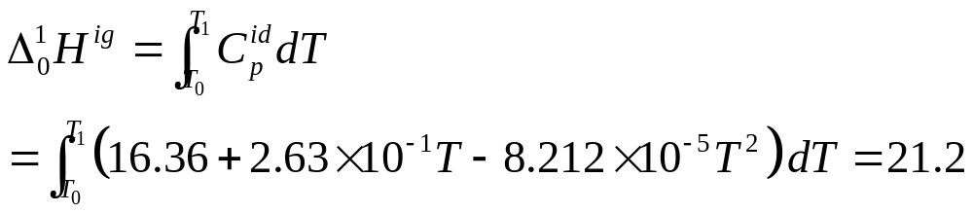
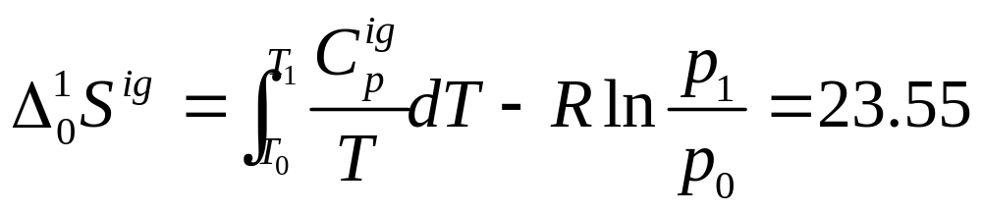
III. (ig, 0→1)
ΔM^{III}= ΔM^{ig}(0→1)
查表B1得丁烯-1的理想气体等压热容为：
Jmol⁻¹K⁻¹
根据式3/1-17和18计算理想气体的焓变和熵变：
kJmol⁻¹
Jmol⁻¹K⁻¹

Slide 8
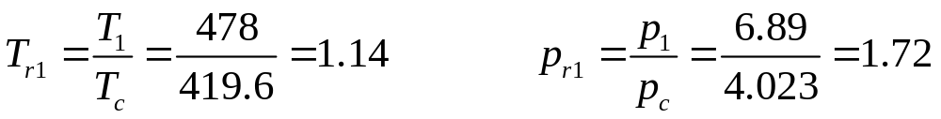
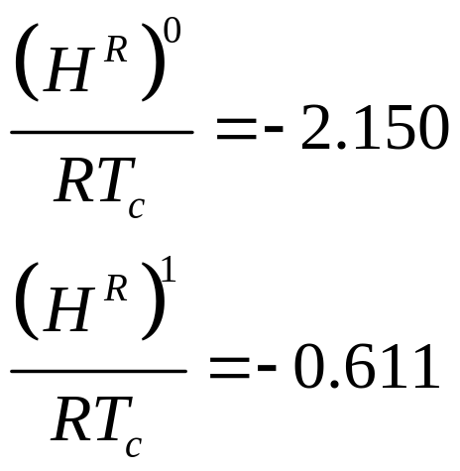
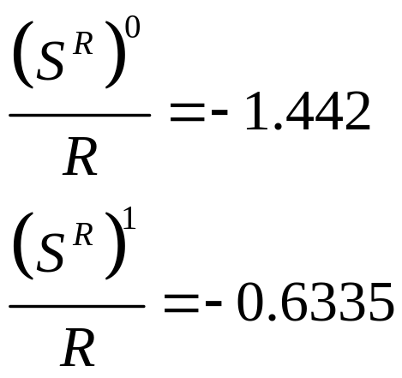
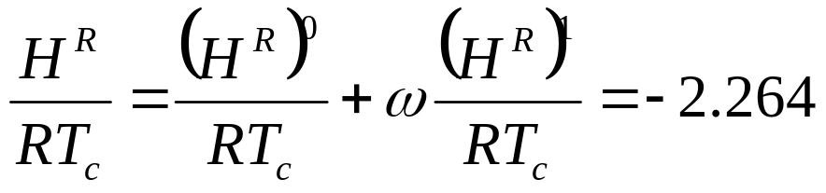
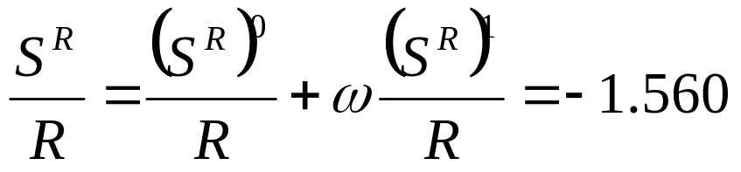
IV. (residual, 1)
ΔM^{III}= M^{R}(T₁,p₁)
用Lee-Kesler普遍化关联求剩余性质：
查表B3和B4并通过插值得到(T₁,p₁)状态时：

Slide 9
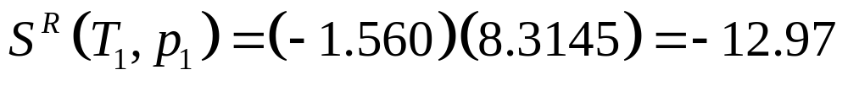
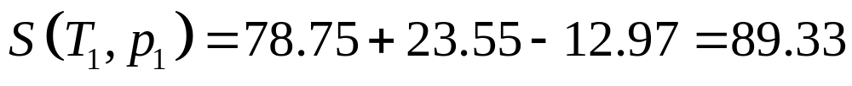
kJmol⁻¹
Jmol⁻¹K⁻¹
综上所述，得到以273K时饱和液态为参考态的1-丁烯在478K、6.89MPa下的焓和熵为：
kJmol⁻¹
Jmol⁻¹K⁻¹

Slide 10
（六） 热力学性质图和表
类型与构成
焓、熵等热力学状态函数与易测量pVT性质的关系，还可以用图形或数据表的形式表达。
可以在一张图上，同时查到某物质的p、V、T、H、S等性质。
一些基本的热力学过程，例如恒压加热或冷却，恒温压缩或膨胀，恒焓膨胀或恒熵膨胀等，可以直观地表示在图上。
根据相律，单相单组元体系自由度为2，因此，纯物质热力学性质图为二维坐标的平面图。 如：T-S图、 log(p)-H图、H-S图

Slide 11
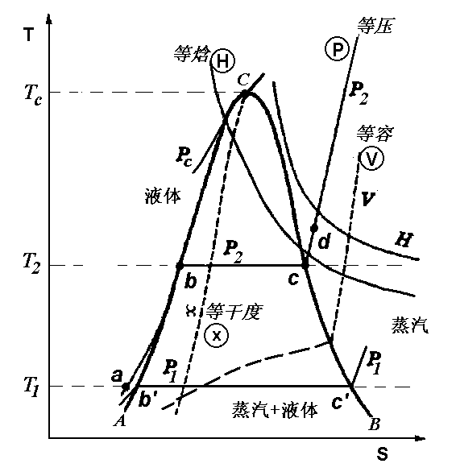
在这些单组元体系的二维图形中，存在许多特殊的点、线和区域。
点：临界点
线：饱和线 (V/L)
等值线(高/低)
区域：汽/液相区、汽液两相共存区
（1）T-S图

Slide 12
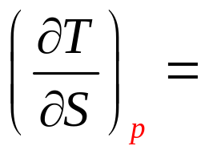
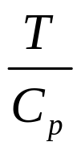
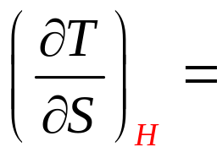
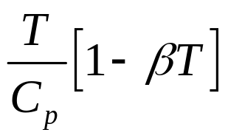
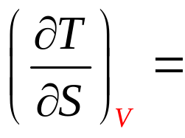
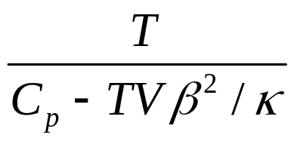
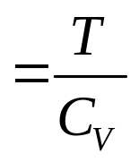



Notes:
为何只有等焓线在VLE处是可导的？

Slide 13
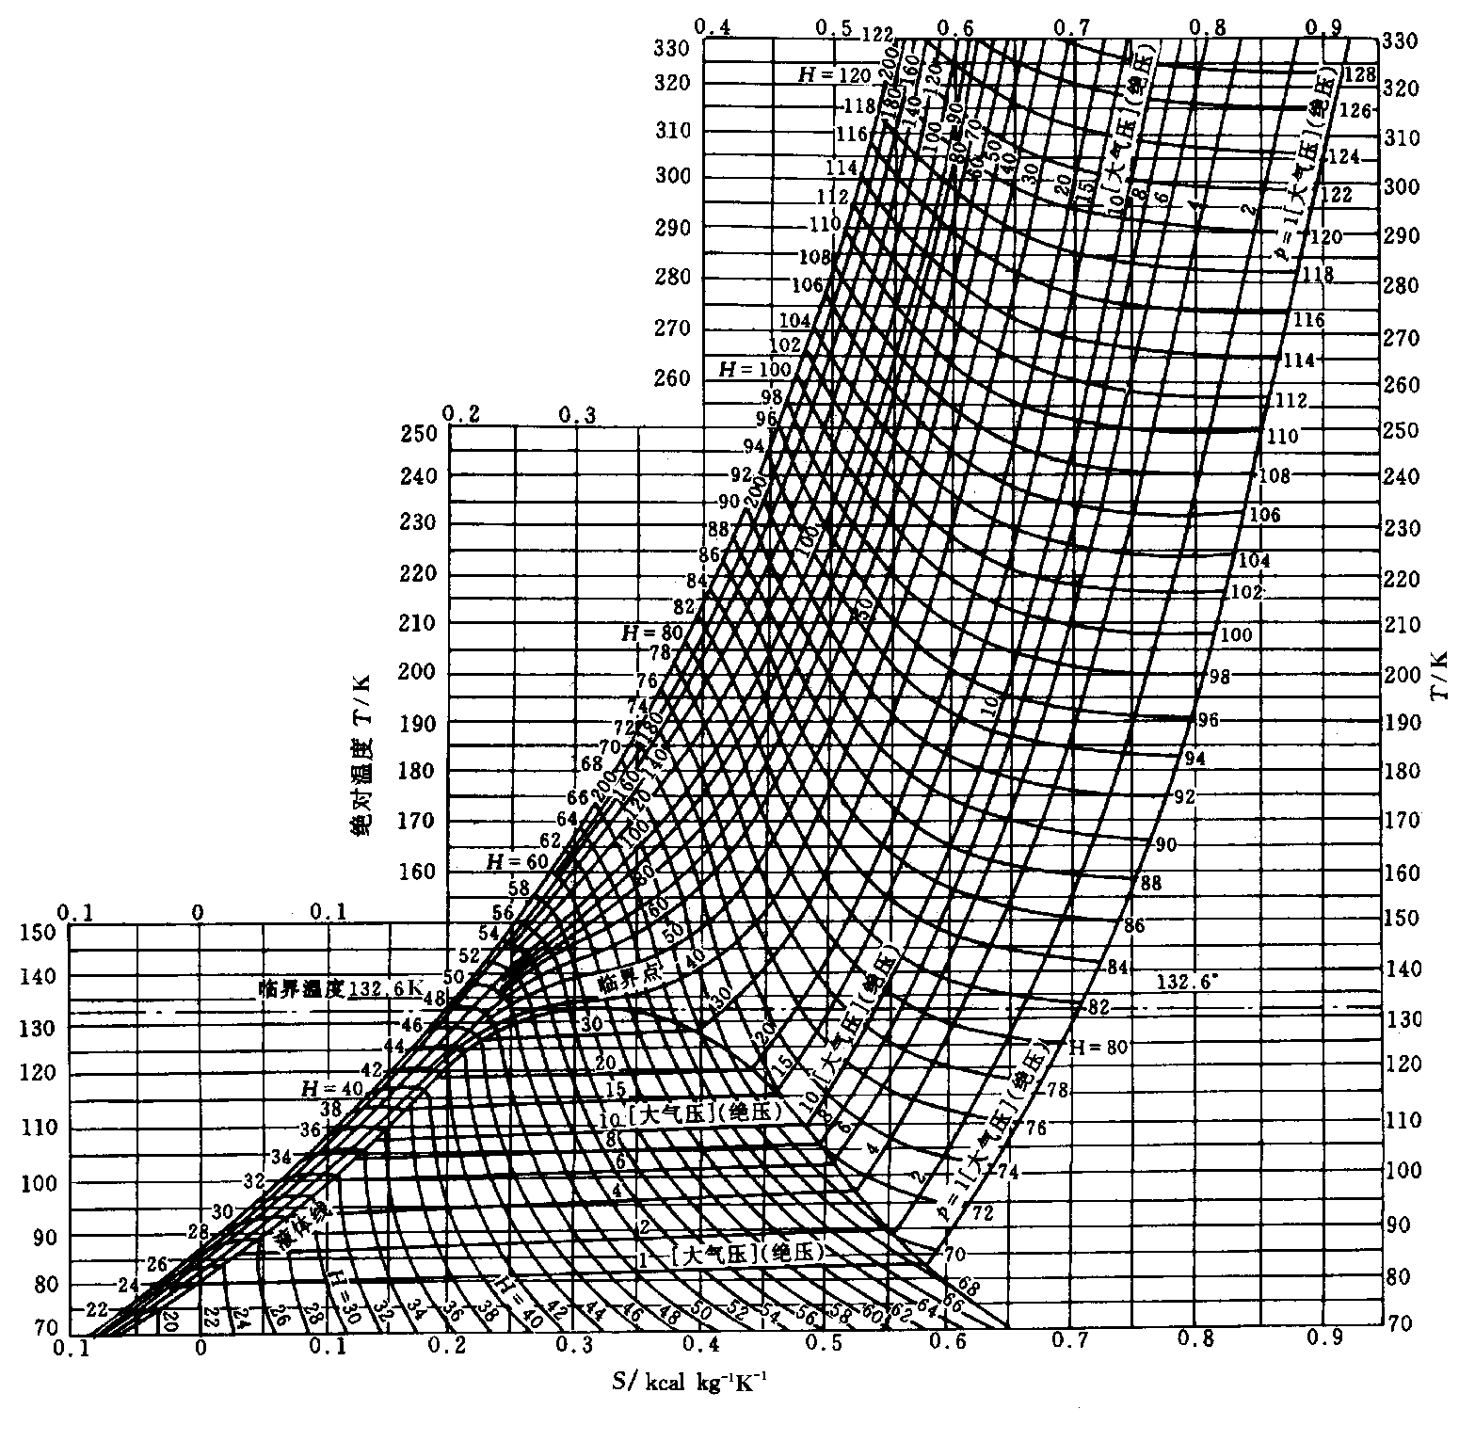
空气的T-S图
附录C1

Slide 14
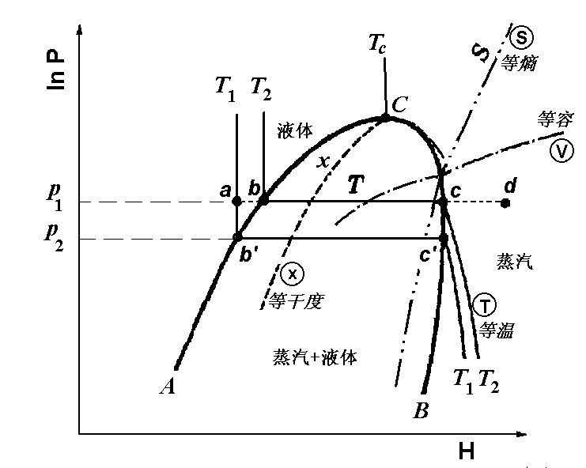
（2）p-H图、H-S图
p-H图的纵坐标为压力的对数，横坐标为焓。
实用上，在分析恒压以及恒焓过程时，使用p-H图十分方便
H-S图的纵坐标为焓，横坐标为熵。化工计算中常常利用H-S图分析流动过程的能量变化

Slide 15
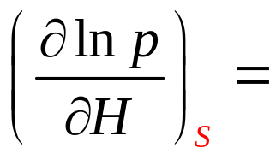
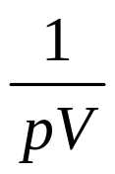
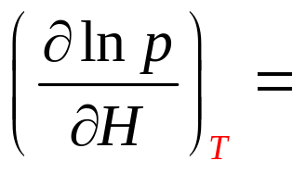
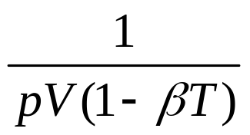
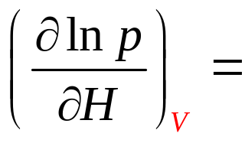
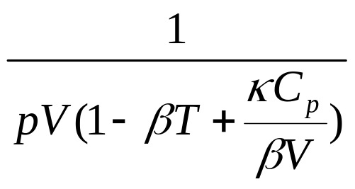
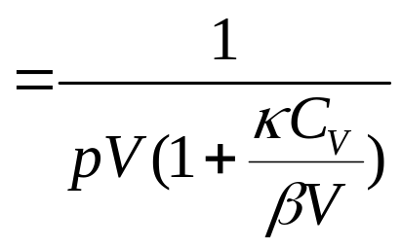
Notes:
为何只有等焓线在VLE处是可导的？

Slide 16
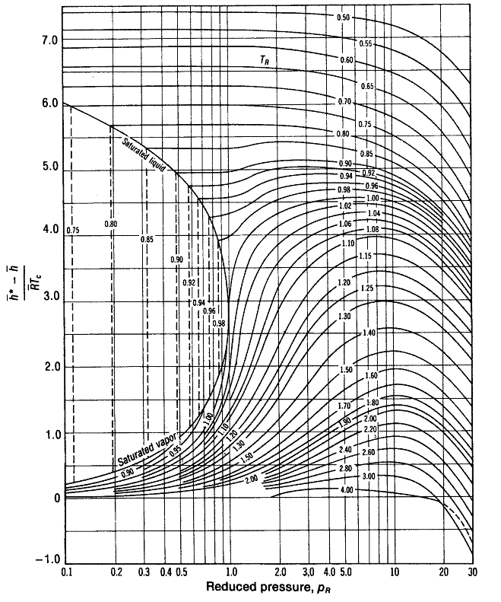
H^{R}-pr
对比量表示
G. J. Van Wylen and R. E. Sonntag, Fundamentals of Classical Thermodynamics, 3rd. ed.,English/SI,Wiley, New York,1986.

Slide 17
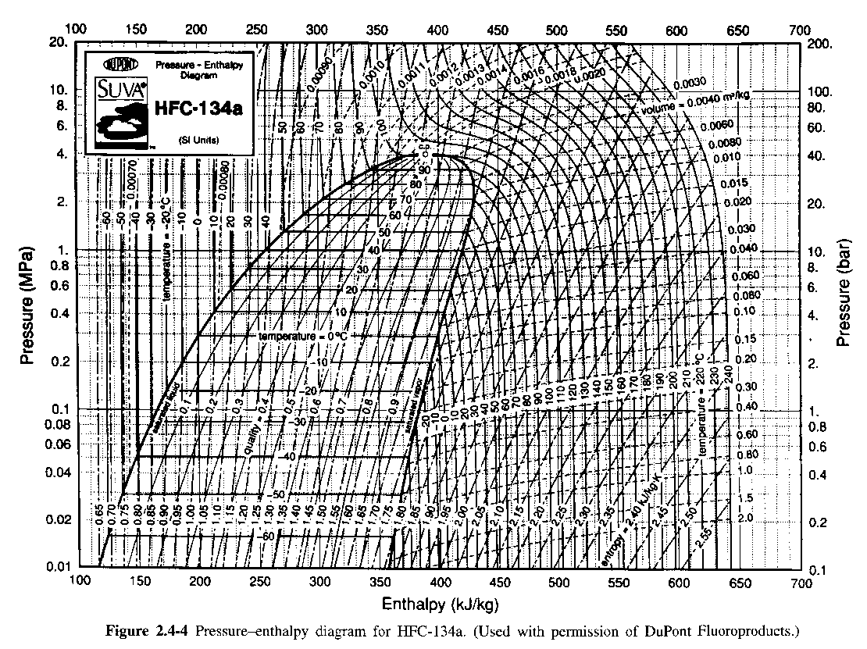
HFC-134a的压焓图附录C4

Slide 18
热力学性质图绘制原理
制作纯物质热力学性质图，需要p、V、T、H、S等性质在不同条件下的数据。
气液两相区ACB包络线内，可以由实测的饱和蒸汽压数据，确定各点的p、T数值 。饱和液体的密度，也可以通过实验测定。
BC线右侧气相区内p、V、T性质，除直接利用实测数据以外，还可以借助状态方程式计算。状态方程中的待定参数，通过临界性质确定。
热力学性质图中的h、s值，可通过计算得到。

Slide 19

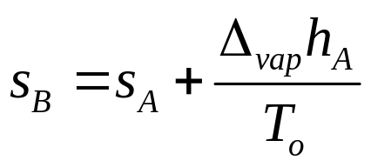
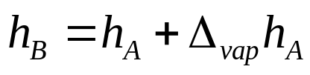
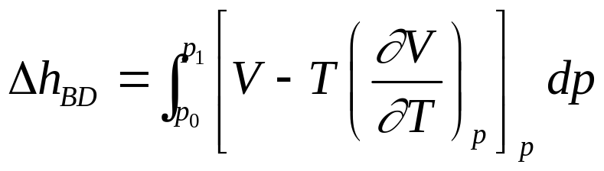
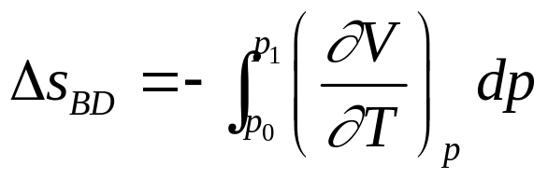
计算步骤如下：
（1）选定基准状态（T_{o}，p_{o}）A点，如取T₀下的饱和液体
（2）确定B点焓h_{B}、熵s_{B}
B点与A点呈平衡状态
（3） B到D等温，确定D点焓和h_{D}、熵s_{D}

Slide 20
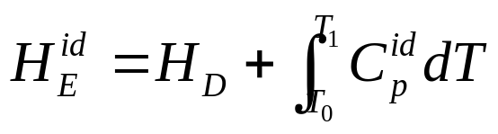
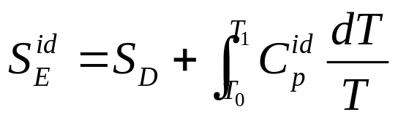
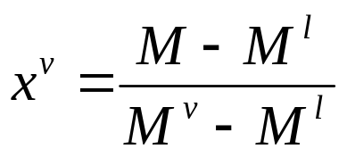
（4）D到E等压，确定E点焓h_{E}、熵s_{E}
p₁→0，当成理想气体
（5）E → F → G → H等温
G/H点的压力为该温度下的饱和蒸汽压。
（6）两相区
焓h、熵s与湿蒸汽的干度x有关。
湿蒸汽干度被定义为 ：

Slide 21
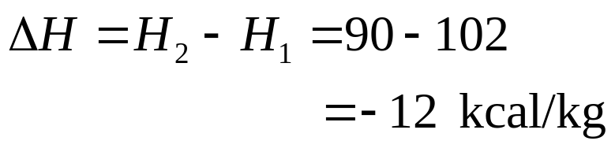
例: 10atm，220K的空气通过无摩擦的膨胀机进行绝热膨胀至4atm，其终温为多少？此过程的焓变为多少？
解：
可逆绝热膨胀过程为等熵过程
状态1点：T₁= 220K p₁=10atm
由空气的 T-S 图 H₁= 102kcal/kg
沿等熵线到状态2点 p₂=4atm
T₂=168K H₂= 90kcal/kg

Slide 22
水蒸汽表
采用复杂的水蒸汽专用的状态方程。再将通过计算机得到结果与实验数据对照验证，编制成水蒸汽表。
目前使用的水蒸汽表分为三类。一类是未饱和水和过热蒸汽表。另两类是以温度为序的水蒸汽表和以压力为序的饱和水蒸汽表。
p=0.0006112 MPa
V=0.00100022 m³kg⁻¹
T=273.15 K
参考态：液态水的三相点
规定此时的内能及熵值为零。焓按下式计算：
H=U+pV=0+0.0006112×0.00100022×10⁶／10³=0.000614≈0 kJkg⁻¹

Slide 23
例3/6-1:
过热的蒸汽由起初状态t₁=250 ℃及p₁=1000 kPa，经喷嘴膨胀至p₂=200 kPa，假设此过程为可逆绝热过程，求蒸汽在喷嘴出口时的状态及此过程焓的变化∆H。
解：
可逆绝热膨胀过程为等熵过程
由1000 kPa时240℃及280 ℃的数据内插而得250 ℃及1000 kPa时
H₁=2942.9 kJkg⁻¹ S₁=6.9252 kJkg⁻¹ K⁻¹
在最终状态的200 kPa时
S₂=S₁=6.9252 kJkg⁻¹ K⁻¹
在200 kPa时饱和蒸汽的熵为7.1268 kJkg⁻¹K⁻¹大于S₂，最终状态是在两相区的汽液共存区内。

Slide 24


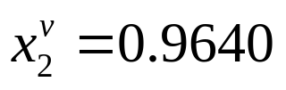

由水蒸汽表查得 S^{l}=1.5301 kJkg⁻¹K⁻¹，S^{v}=7.1271 kJkg⁻¹K⁻¹，
200 kPa时饱和温度120.23℃
(3/6-3)
由水蒸汽表查得 H^{l}=504.7kJkg⁻¹，H^{v}=2706.7kJkg⁻¹
H₂=(0.0360)(504.7)+(0.9640)(2706.7)=2627 kJkg⁻¹
ΔH=H₂–H₁=2627.0–2942.9= –315.9 kJkg⁻¹

Slide 25
例：一水的汽液混合物，蒸汽的质量分率为50%，在200 ℃下等温加热直到焓值是初始焓值的1.58倍。 (1) 由水蒸汽表确定最终的状态；(2) 在p-V, p-T, T-S 和lnp-H图上 示意性地表示此过程。

Slide 26
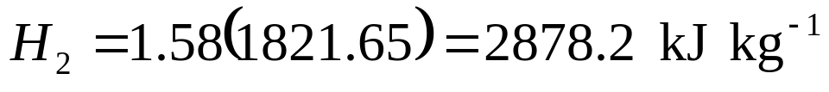
解 ：（1）确定最终状态:
由温度和焓值确定状态
由温度为序的饱和水蒸汽表，200 ℃时
H^{l}=852.4 kJ kg⁻¹ H^{v}=2790.9 kJ kg⁻¹ x^{v} =50%
最终的焓值为：
200 ℃时H^{v}=2790.9 kJ kg⁻¹小于H₂所以最终状态为过热蒸气

Slide 27
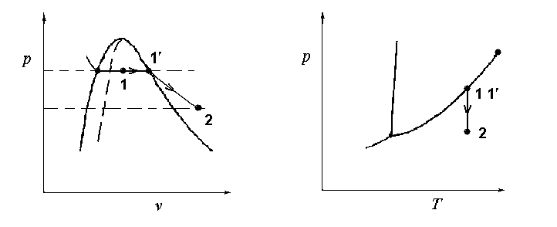
(2)示意图:
初始状态为 1, 中间状态为 1’ ，最终状态为2。
p-V 图 p-T 图

Slide 28

T-S 图 lnp-H 图

